Slide 1
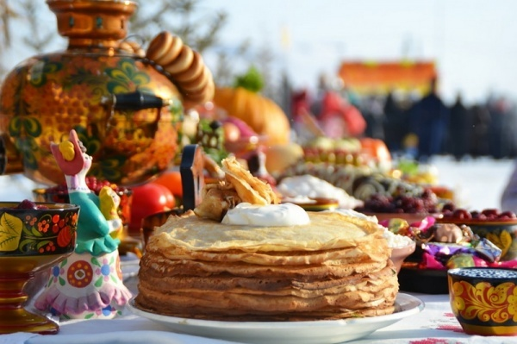
Масленица

Slide 2
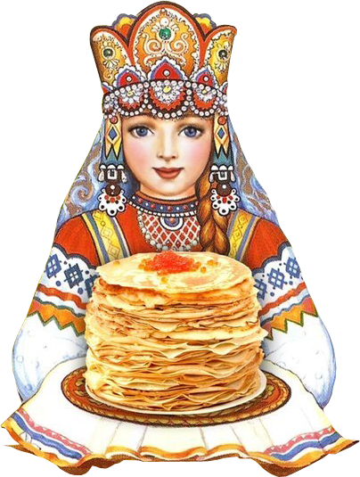
Заканчивается зима, начинается весна.
Дни становятся длиннее и светлее, яркое солнце светит на голубом небе.
На Руси в это время устраивались народные гулянья.
Называли этот праздник - Масленица.
Веселый, разгульный, этот праздник длится целую неделю: ярмарки, песни, пляски, ряженые, игрища. Недаром его величали в народе широкой Масленицей.
И, конечно же, на празднике было главное угощение - блины, этот древний славянский символ возврата солнца и тепла в природе.

Slide 3
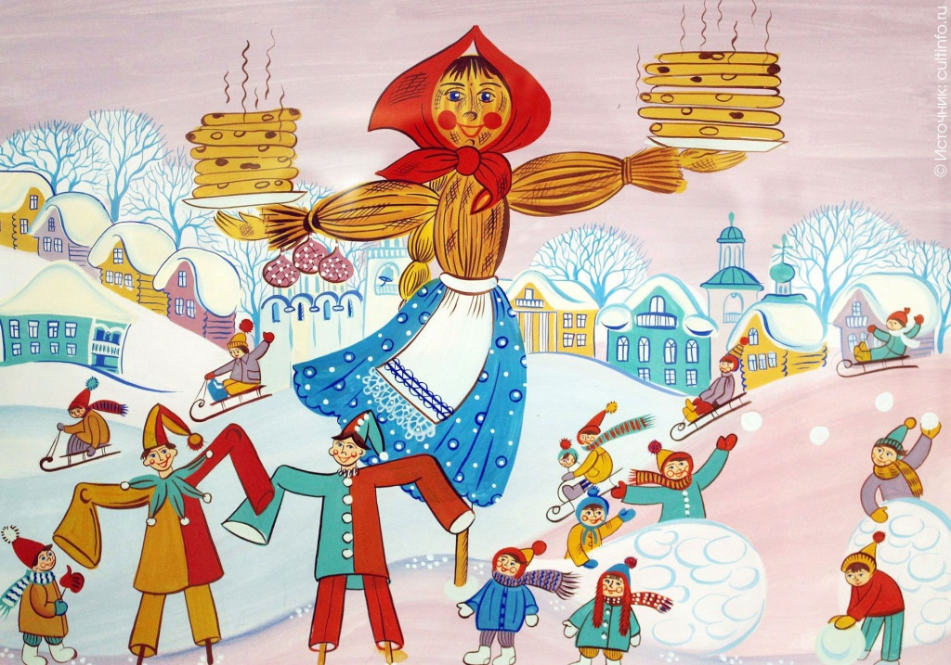
Масленичные традиции
В начале масленичной недели все готовились к празднику. Пекли блины, пироги, готовили и прочее угощение, ведь после праздников начинался Великий пост.
Основные гуляния начинались с четверга и длились до конца недели. Молодежь катались на санках с горки, парни участвовали в уличных состязаниях и даже в кулачных боях. Дети строили снежные крепости, взрослые тоже готовили ледяные крепости и делясь на команды разыгрывали целые представления: одни обороняли свои строения, другие нападали и захватывали их.

Slide 4
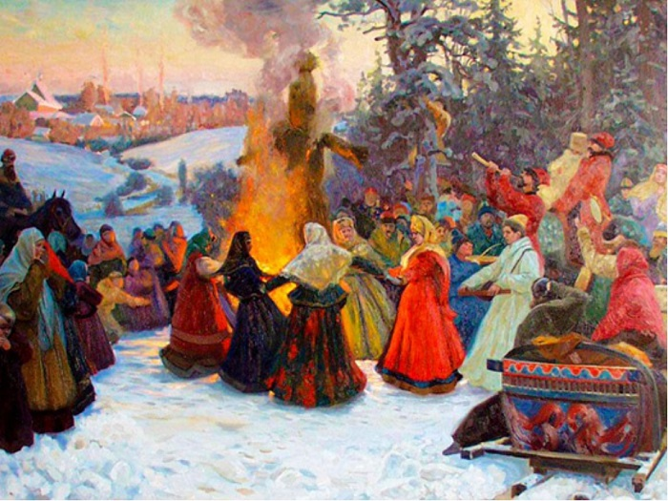
В конце праздника обязательным атрибутом всего действия было сжигание чучела Масленицы в знак того, что зима уходит и наступает весна, тепло, пробуждается природа. Чучело делали из соломы, наряжали его в тряпье и в конце праздника сжигали.

Slide 5
Согласно традициям, каждый из семи праздничных дней недели имел свое название и в этот день необходимо было проводить определенные мероприятия.

Slide 6
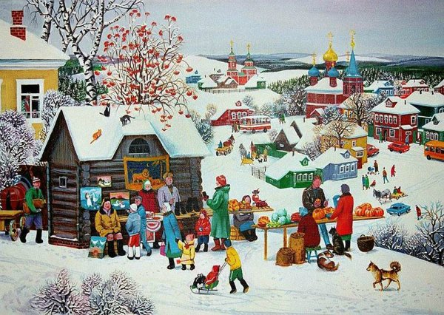
Понедельник - встреча Масленицы.
Делали куклу, украшали ее, садили в сани и везли на горку. Встречали куклу ее песнями. Первой всегда была ребятня. Начиная с этого дня, детвора ежедневно каталась с горок.

Slide 7
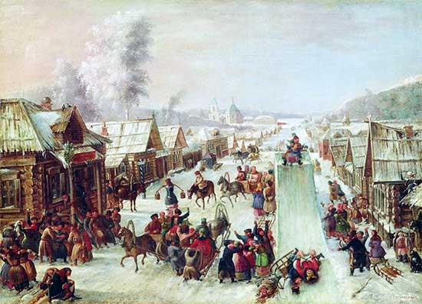
Вторник - заигрыш.
Взрослые и дети ходили по домам, поздравляли с Масленицей и просили блины. Все ходили в гости, пели песни, веселились. На заигрыш начинались потехи, игрища, катания на лошадях.

Slide 8
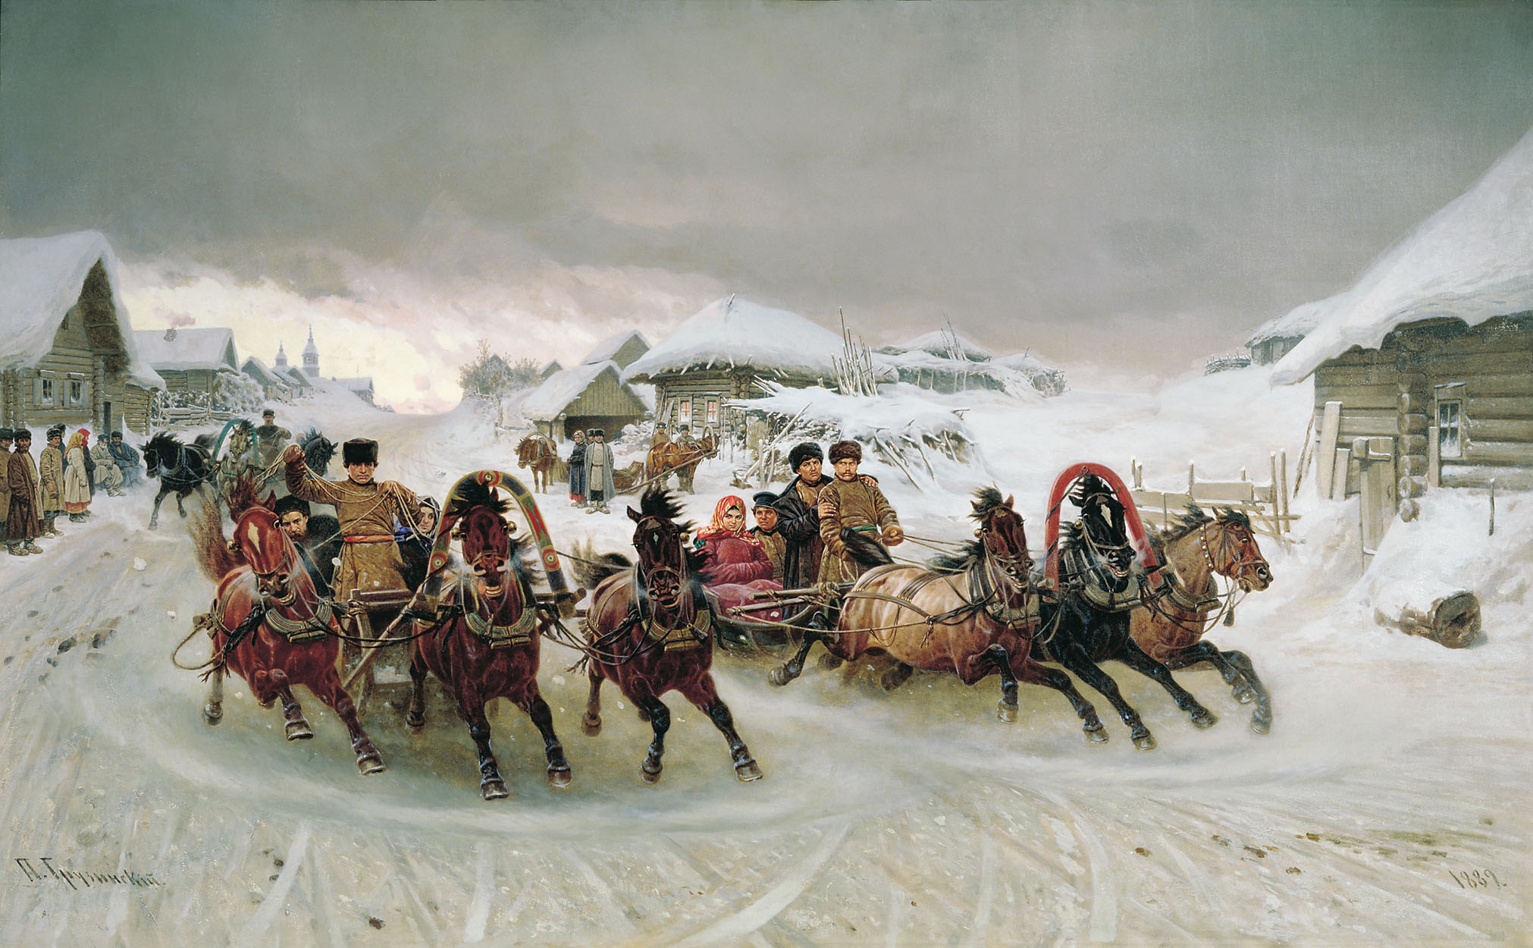
Среда - лакомка.
Начинали кататься с горок и взрослые. По деревне ездила тройка с бубенцами. В этот день было принято ходить в гости по родственникам всей семьей. На лакомку народ кушал в изобилии разные масленичные вкусности.

Slide 9
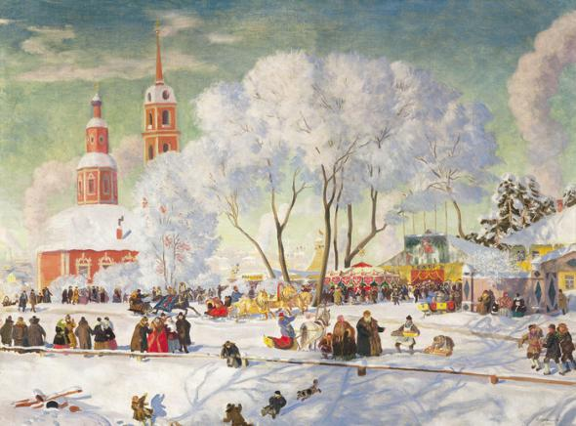
Четверг - разгуляй-четверток.
В разгуляй было больше всего игрищ. Конские бега, кулачные потехи, борьба – все это развлечения разгуляя. Устраивались катания с гор на санях. Ряженые как могли веселили народ. Гуляли с утра до ночи, водили хороводы, плясали, пели частушки.

Slide 10
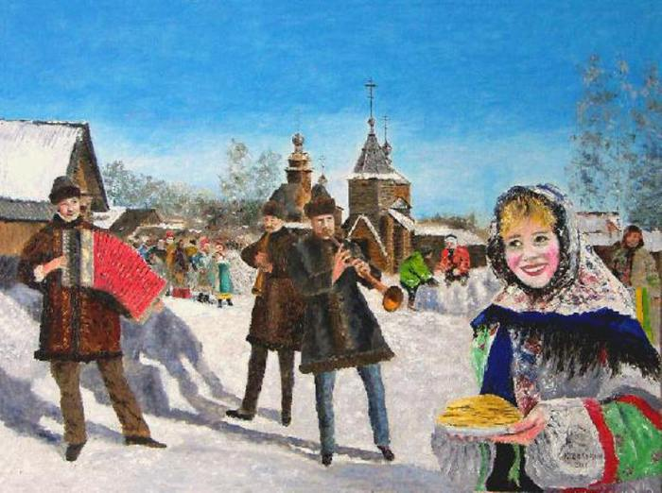
Пятница - тещины вечерки.
В этот день недели зятья угощали блинами своих тещ. Девушки в полдень выносили в миске блины и шли к горке. Парень, которому нравилась девушка, торопился попробовать ее блины, чтобы узнать: хорошая ли хозяйка из нее получится.

Slide 11
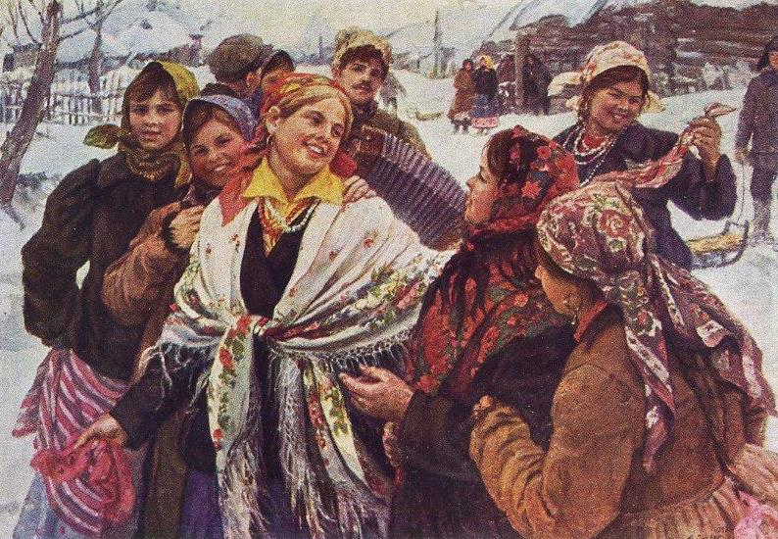
Суббота - золовкины посиделки.
На посиделки молодые семьи приглашали к себе родных. Вели разговоры о жизни, если кто был в ссоре – обязательно было принято мириться. Вспоминали умерших родных и близких.

Slide 12
Воскресенье - прощенный день.
В этот день устраивали проводы Масленицы. Из соломы раскладывали большой костер и сжигали на нем куклу Масленицы. Пепел от того костра разбрасывали по полям, чтобы по осени был богатый урожай. В прощенное воскресенье люди мирились, просили прощения друг у друга. Было принято говорить: «Прости меня, пожалуйста». На что отвечали: «Бог тебя простит». После окончания Масленицы в понедельник наступал строгий Великий пост.

Slide 13
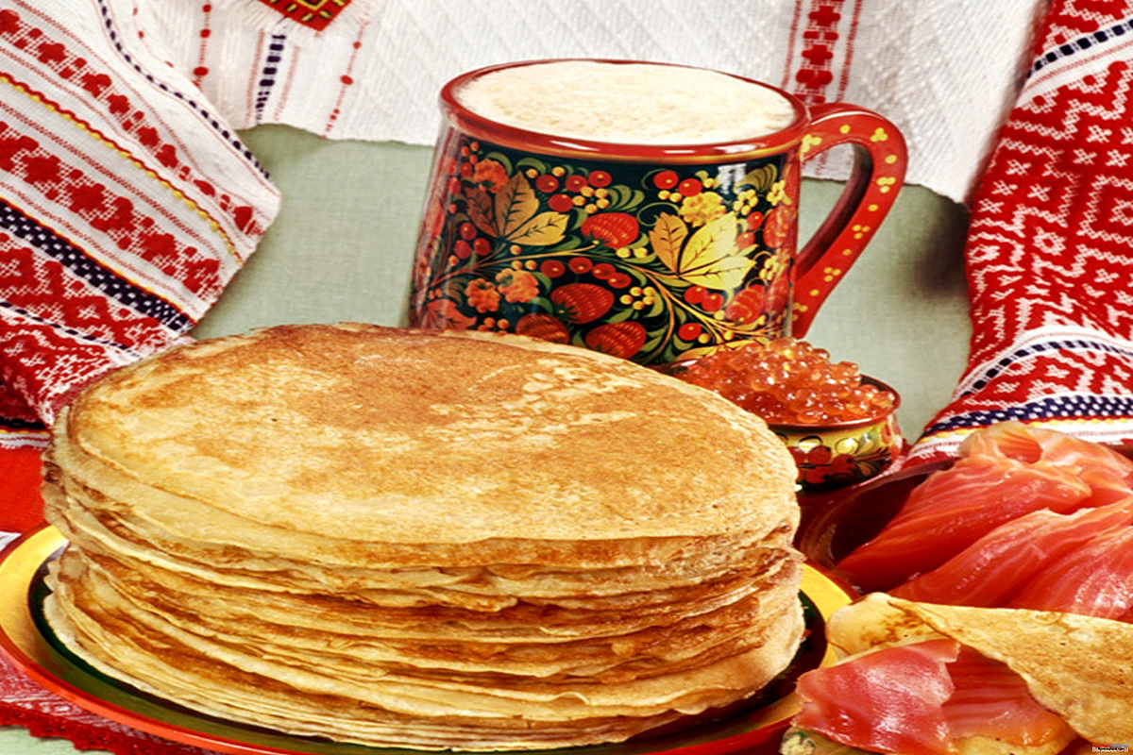
Государственное учреждение образования
«Учебно-педагогический комплекс Юратишковский ясли-сад - средняя школа»
Выполнила
Библиотекарь
Покуть А.В.

